Slide 1






АКСЕЛЕРАТОР
ПЕРМСКОГО ПОЛИТЕХА
Чат-бот CashFlow Campus
Зимина Анастасия, Гончаренко Анна, Канюкова Анна, Худякова Елизавета, Купчина Наталья, Галкина Алина, Давидюк Арина
89922081322, ziminaa229@gmail.com
ПНИПУ, город Пермь

Slide 2

ПРОБЛЕМА
Студенты не контролируют личные финансы, что приводит к стрессу, долгам, неспособности копить; Недоступность простых и понятных финансовых советов
Студентам, любому человеку, который столкнулся с данной проблемой
Подтверждение проблемы: 71% студентов РФ испытывают стресс из-за нехватки денег (исследование 2023г.)
Только 23% ведут постоянный учет расходов и доходов(иссл. 2023)
Более 40% своих трат студенты называют «импульсивными»(опрос 2024г)

Slide 3
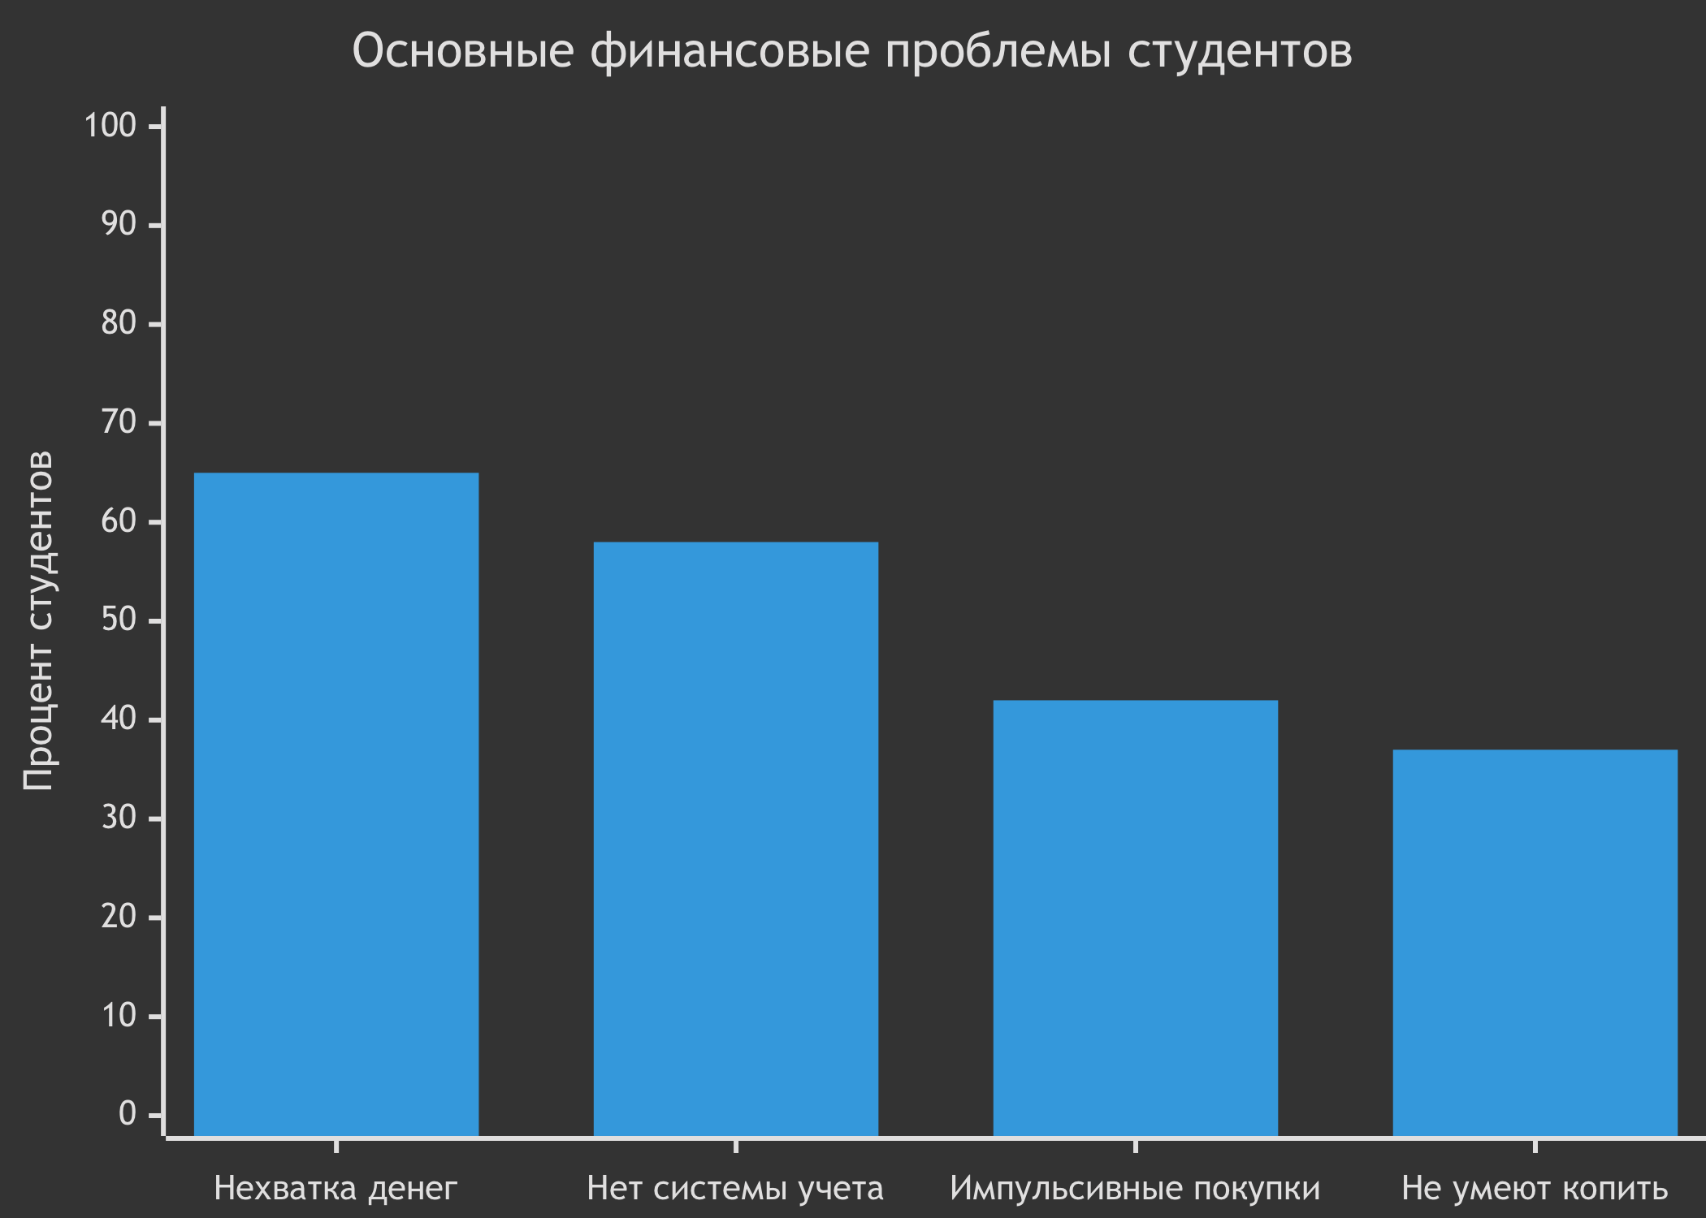
ПРОБЛЕМА

Slide 4
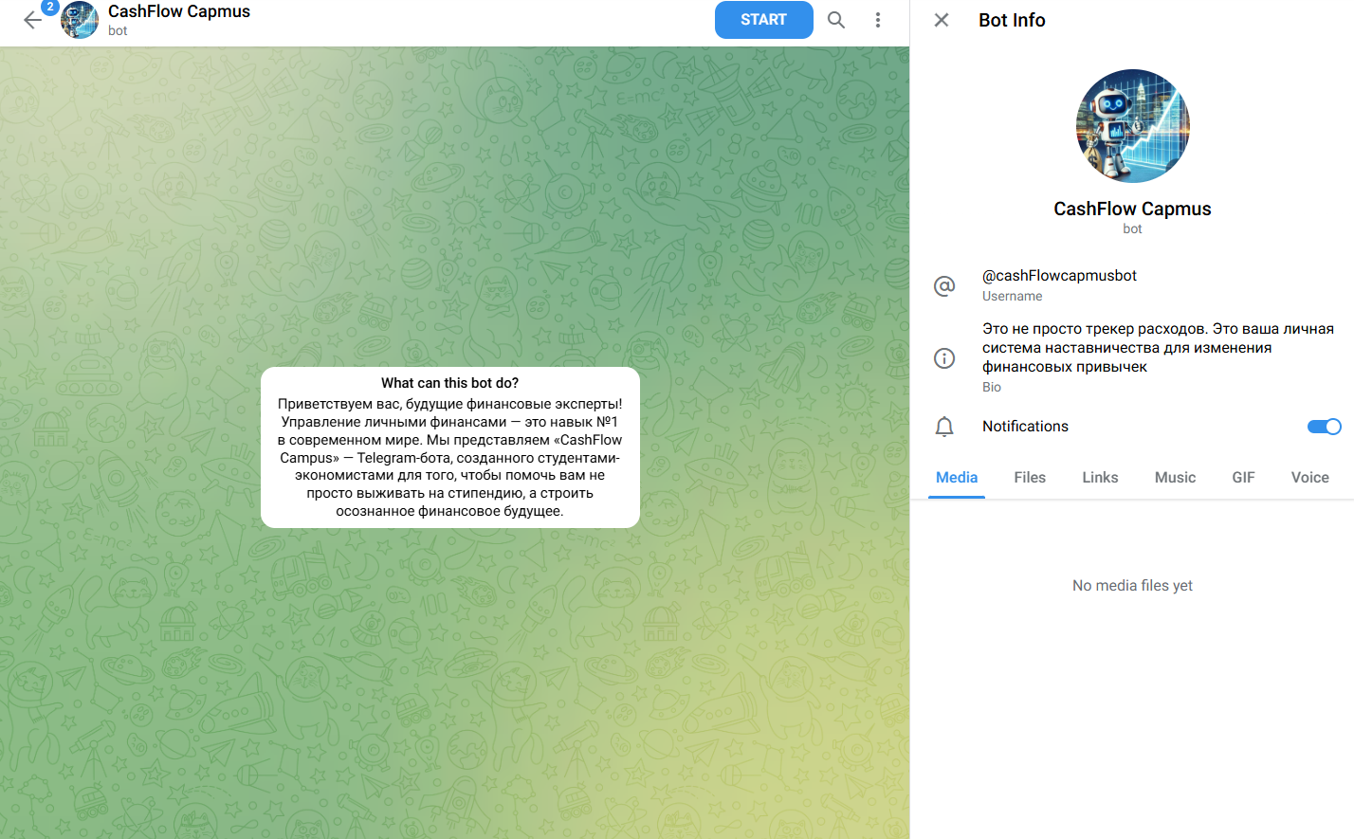
РЕШЕНИЕ ПРОБЛЕМЫ
Чат-бот CashFlow Campus
Общие характеристики: Телеграм-бот как сервис(B2C), много бесплатных возможностей, для персонализированного анализа есть платный тариф
Чат-бот создан, уже начался «пробный» период и поиск пользователей

Slide 5
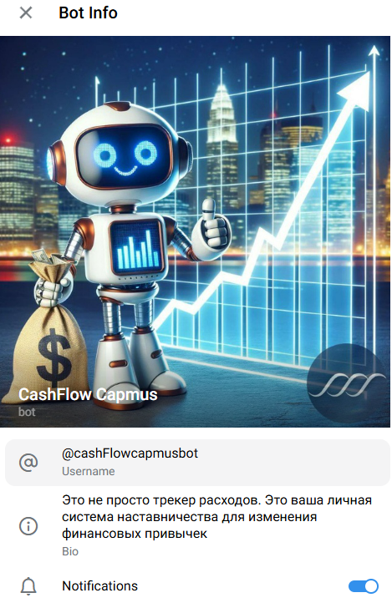
РЕШЕНИЕ ПРОБЛЕМЫ
Особенности:
Быстрый учет расходов(Просто говорите боту: "500 еда" или «1500 развлечения кино»)
Геймификация фин.грамотности (челленджи:неделя без спонтанных покупок, эконом-обед до 300рублей; если бот анализирует и получает, что много трат на еду вне дома, может предложить рецепты для экономии)
Срок создания прототипа ±3 недели

Slide 6
ТЕХНОЛОГИЯ
Нейросеть
Telegram Bot API-ядро продукта
Python – основа написания бота
PostgreSQL- база данных пользователей и транзакций
Яндекс Вордстат – анализ спроса на рынке на основе запросов
Новизна решения:
Удобство
геймификация финансовой грамотности
возможен персональный анализ финансовых привычек исходя из всех расходов и доходов

Slide 7
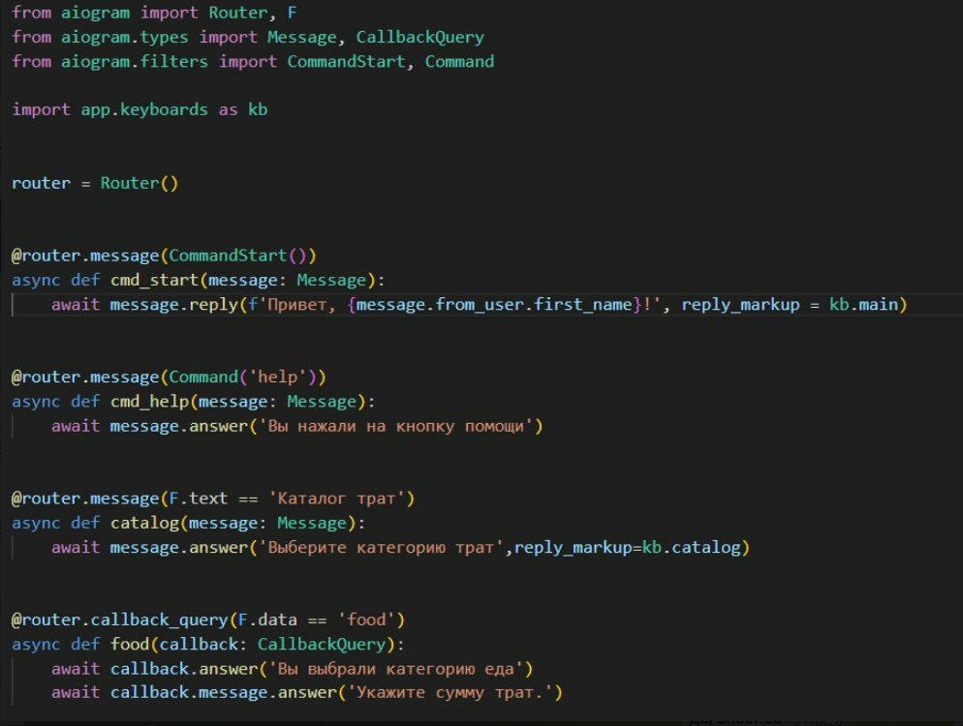
ТЕХНОЛОГИЯ

Slide 8
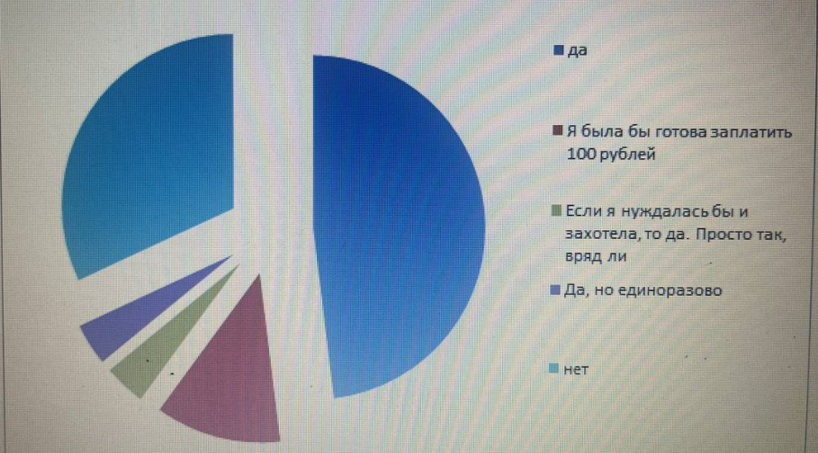
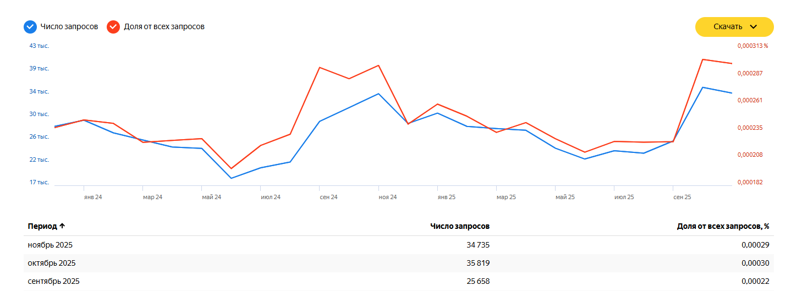
ПОТРЕБИТЕЛИ
Мы провели опрос среди студентов, выяснилось, что для ~65% эта проблема актуальна и они готовы платить небольшую сумму(до 159 руб.месяц)
Оценка рынка продукта с помощью Яндекс Вордстат:
Общее число запросов финансовый анализ за 03.11.2025 – 03.12.2025: 116 780
Общее число запросов «как экономить» - 35 444
Общее число запросов «чат-бот» - 401 944

Slide 9
КОНКУРЕНТЫ
Характеристики продукта | Ваша разработка | Приложение Т-банка | Приложение Сбербанк | Приложение Альфа Банк
Анализ трат | + | + | + | +
Помощь в экономии | + | ± | - | +
Удобство | + | ± | ± | ±
Интерактивность | + | ± | - | +

Slide 10


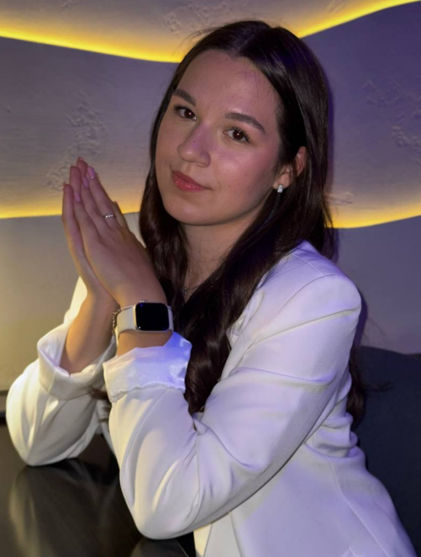
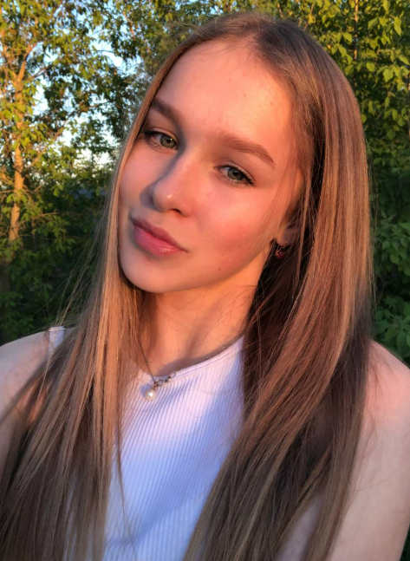
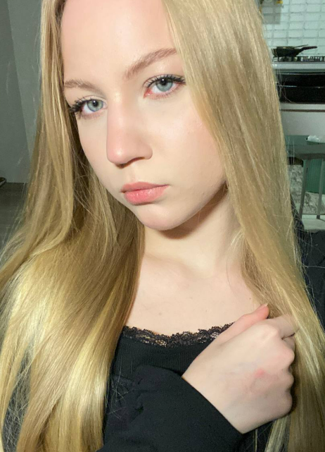
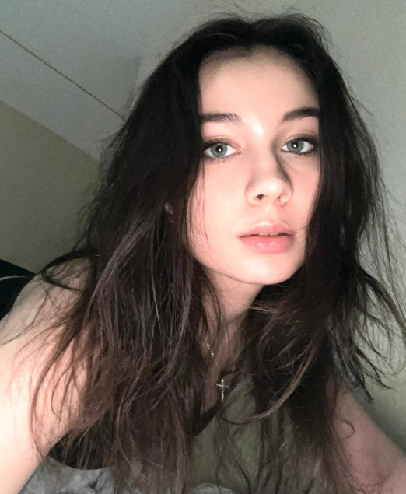

КОМАНДА
Зимина Анастасия
Лидер
Гончаренко Анна
организатор
Худякова Елизавета
менеджер
Канюкова Анна
маркетолог
Галкина Алина
IT-специалист
Купчина Наталья
организатор
Давидюк Арина
маркетолог

Slide 11

УРОВЕНЬ ГОТОВНОСТИ
На данный момент:
проведен опрос потребительского рынка(студентов)
Создан чат-бот, уже используется первыми пользователями (на бесплатном «пробном» периоде)
В ближайшее время планируем:
Добавлять новые функции в бота
Первые продажи
Корректировки, исходя из отзывов потребителей
Реклама

Slide 12
АКСЕЛЕРАТОР
ПЕРМСКОГО ПОЛИТЕХА
Спасибо за внимание!
Зимина Анастасия
89922081322, ziminaa229@gmail.com

